Slide 1
rankr — postęp prac.
Autor: Marek Karbarz
Ranking spółek GPW według względnego potencjału wzrostu.
Najpierw WIG20; horyzont 3–12 miesięcy. Planowana aplikacja webowa w Rust.
Cel: wyższy wynik oznacza większą szansę na lepszy zwrot niż inne spółki z tego samego
koszyka, nie ocenę „jakości spółki” ani prognozę w procentach.
fundamental
technical
sentiment
Najważniejsza rodzina.
Jeszcze bez punktów.
Scoring offline
zaimplementowany.
Pole w schemacie.
Brak źródła danych.
Planowany wynik końcowy: suma ważona rodzin, bez skali 0–100.
Wagi nie są jeszcze skalibrowane.
Marek Karbarz · postęp pracy inżynierskiej
14.10.2026
1 / 9

Slide 2
Co już działa — importer i obliczenia offline
rankr-import w Rust; frontend i backend aplikacji webowej są nadal planowane.
collect
Bieżące fundamenty GPW/Notoria.
history / prices
Yahoo Finance: historia / ostatnia świeca dzienna.
technical / technical-table
Punkty jednego instrumentu / ranking offline.
fundamental-table
Surowe wskaźniki z raportu; bez punktów.
Odpowiedź źródła → raw.json → parser → fundamentals.json / history.json
Fundamenty: bieżące raporty
Ceny: wieloletnia historia dzienna
Kolejne obserwacje od startu zbierania.
Brak importu archiwum sprawozdań.
Yahoo Finance bez klucza API.
Obliczenia z lokalnych plików JSON.
Marek Karbarz · postęp pracy inżynierskiej
14.10.2026
2 / 9

Slide 3
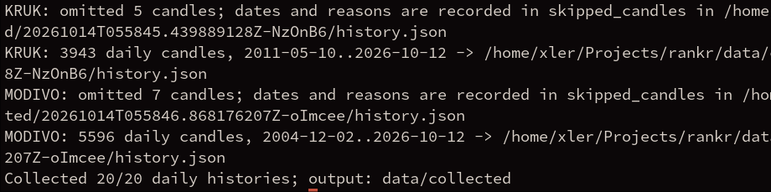
Pobieranie historii — rzeczywiste wykonanie CLI
Wycinek logów history z 14.10.2026: pobrano 20/20 historii spółek WIG20.
Na logach: liczba świec, zakres dat, zapis do archiwum i raport pominięć.
Surowa odpowiedź jest zachowana.
Wadliwe lub niepełne świece trafiają do
skipped_candles.
Luki pozostają lukami.
Importer nie dopisuje sztucznych sesji ani
cen.
Marek Karbarz · postęp pracy inżynierskiej
14.10.2026
3 / 9

Slide 4
Technical v1 — sezonowość miesiąca
technical_score = punkty sezonowości + punkty trendu
Każdy składnik: −1, 0 albo +1; pełny wynik: −2 do +2; bez wag 0,5 i momentum.
Które miesiące wchodzą do obliczeń?
Średni zwrot → punkty
Miesiąc kalendarzowy daty rankingu.
Tylko zakończone takie miesiące z lat ubiegłych.
Bieżący miesiąc pozostaje poza średnią.
R > 2% → +1
R < −2% → −1
Zwrot = ostatni close tego miesiąca /
ostatni close poprzedniego miesiąca − 1.
Pozostałe → 0
(także przy dokładnie ±2%).
Wystarczy jeden historyczny miesiąc.
Zero użytecznych miesięcy → null
sezonowości i całego technical_score.
R: średnia z całej dostępnej historii.
Bez ceny poprzedniego miesiąca para jest pomijana.
Dane: close, nie adjusted_close; wyłącznie świece z date < as_of.
Marek Karbarz · postęp pracy inżynierskiej
14.10.2026
4 / 9

Slide 5
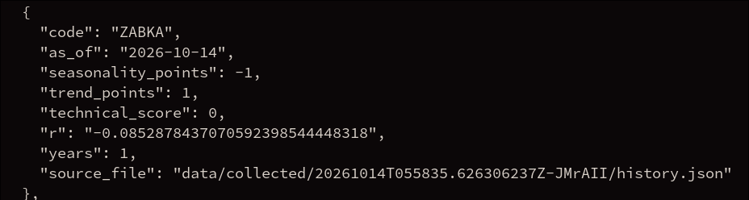
Trend SMA200 i zbiorczy ranking technical
SMA200: średnia ostatnich 200 dziennych close sprzed daty rankingu.
d = |close − SMA200| / SMA200. d < 3% → 0; przy ≥ 3%: powyżej → +1, poniżej → −1.
Mniej niż 200 sesji → trend 0. Poniżej: wycinek rzeczywistego JSON z technical-table.
Najnowszy fetched_at na spółkę; sort malejąco po wyniku, null na końcu, remisy A–Z.
Marek Karbarz · postęp pracy inżynierskiej
14.10.2026
5 / 9

Slide 6
Fundamenty — pięć wskaźników z jednego raportu
fundamental-table oblicza relacje finansowe; jeszcze nie przypisuje punktów.
Wskaźnik
Sposób obliczenia i znaczenie
net_margin
Zysk netto jednostki dominującej / przychody — marża netto.
operating_margin
Zysk operacyjny / przychody — marża działalności operacyjnej.
equity_ratio
Kapitał własny / aktywa — udział kapitału w aktywach.
debt_to_equity
(Zobow. długoterminowe + krótkoterminowe) / kapitał własny.
ocf_to_net_income
Przepływy operacyjne / zysk netto — relacja gotówki do wyniku.
Kwoty × unit_multiplier przed obliczeniami; Decimal, bez annualizacji i zmiany walut.
Brak składnika lub zerowy mianownik → null. W długu wymagane są oba zobowiązania.
Marek Karbarz · postęp pracy inżynierskiej
14.10.2026
6 / 9

Slide 7
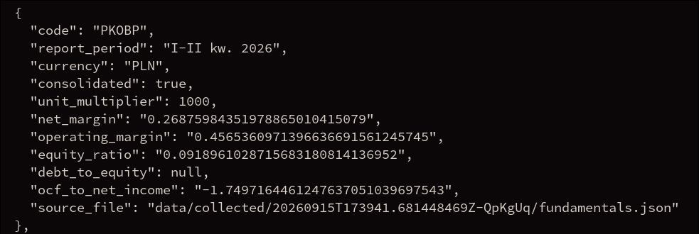
fundamental-table — wykonanie i brakujące dane
Wycinek rzeczywistego JSON: okres raportu, waluta, konsolidacja, skala i wskaźniki.
Na tym wycinku debt_to_equity = null; spółka pozostaje w tabeli.
Jeden najnowszy fetched_at na spółkę; sort A–Z, bez łączenia wartości z różnych raportów.
Marek Karbarz · postęp pracy inżynierskiej
14.10.2026
7 / 9

Slide 8
Problem przed punktacją fundamentów
Próg ±2% z sezonowości nie definiuje „dobrego” poziomu wskaźnika finansowego.
Różne wielkości i kierunki oceny
Ograniczenia obecnych danych
Sezonowość: zwrot wokół zera.
Wskaźniki: marże, finansowanie, przepływy.
• Wycena: brak liczby akcji;
nie ma P/E ani P/B.
Przykłady skali: marża 10%, kapitał/aktywa
0,40.
Pas ±2% dałby niemal każdej spółce
niefinansowej +1, bez rozróżnienia.
• Dynamika r/r: potrzebny poprzedni
raport; obecnie wskaźniki powstają z
jednego snapshotu.
• Bank bez przychodów ma marże null. Na
poprzednim zrzucie przychód był dostępny.
Dług: wyższe debt_to_equity oznacza
przeciwny kierunek punktacji.
Przykład skali punktów: 5 wskaźników → fundamental −5…+5; technical −2…+2.
Przy wadze fundamental > technical punkty muszą być porównywalne, aby suma była czytelna.
Marek Karbarz · postęp pracy inżynierskiej
14.10.2026
8 / 9

Slide 9
Decyzja przed kolejnym kodem
Najbliższy krok: ustalić punkty fundamentalne i regułę braków danych.
Frontend pozostaje późniejszym etapem.
A. Względnie w koszyku
B. Własne progi absolutne
• Górna tercja → +1
Progi ustalane oddzielnie
dla każdego wskaźnika.
• Środkowa tercja → 0
• Dolna tercja → −1
• Dług: odwrotny kierunek.
Dwie ścieżki do wyboru;
bez rozstrzygnięcia w tej prezentacji.
• null: bez punktu.
Osobno: brak jednego wskaźnika zeruje cały fundamental_score
czy suma obejmuje tylko dostępne wskaźniki?
Sentiment zostaje poza punktami, dopóki nie ma źródła.
Implementacja punktów fundamentów startuje dopiero po tej decyzji.
Marek Karbarz · postęp pracy inżynierskiej
14.10.2026
9 / 9

